Slide 1
Опыт работы специалистов логопедического пункта МОУ «Средняя школа №33»
Учитель-логопед
МОУ «Средняя школа №33»
Кузнецова Юлия Владимировна

Slide 2
Количество детей начальных классов с ОВЗ

Slide 3
Направления логопедической работы
Вся логопедическая работа строится по 4 основным направлениям:
- диагностическая деятельность;
- коррекционная деятельность;
- консультативная, просветительская и профилактическая деятельность;
- организационно - методическая деятельность.

Slide 4
Диагностическая деятельность
- С 1 по 15 сентября проводится логопедическое обследование устной речи обучающихся 1-х классов, (основная (первичная) диагностика).
с 15 по 30 мая проводится обследование письменной речи обучающихся с 1 по 9 класс

Slide 5
Методика логопедической работы по устранению акустической дисграфии
Предварительный этап - работа над каждым из смешиваемых звуков;
Уточнение артикуляции и звучания звука с опорой на зрительное, слуховое и тактильное восприятие, кинестетические ощущения;
Выделение звука в слоге;
Определение наличия и места звука в слове (начало, середина, конец);
Определение места звука по отношению к другим звукам ( какой по счёту, после какого звука стоит и т.д.);
Выделение звука из предложения, текста
Этап слуховой и произносительной дифференциации смешиваемых звуков -сопоставление смешиваемых звуков в произносительном и слуховом плане.
В процессе работы:
- каждый из звуков соотносится с определённой буквой;
- проводится большое количество письменных упражнений, закрепляющих дифференциацию звуков

Slide 6
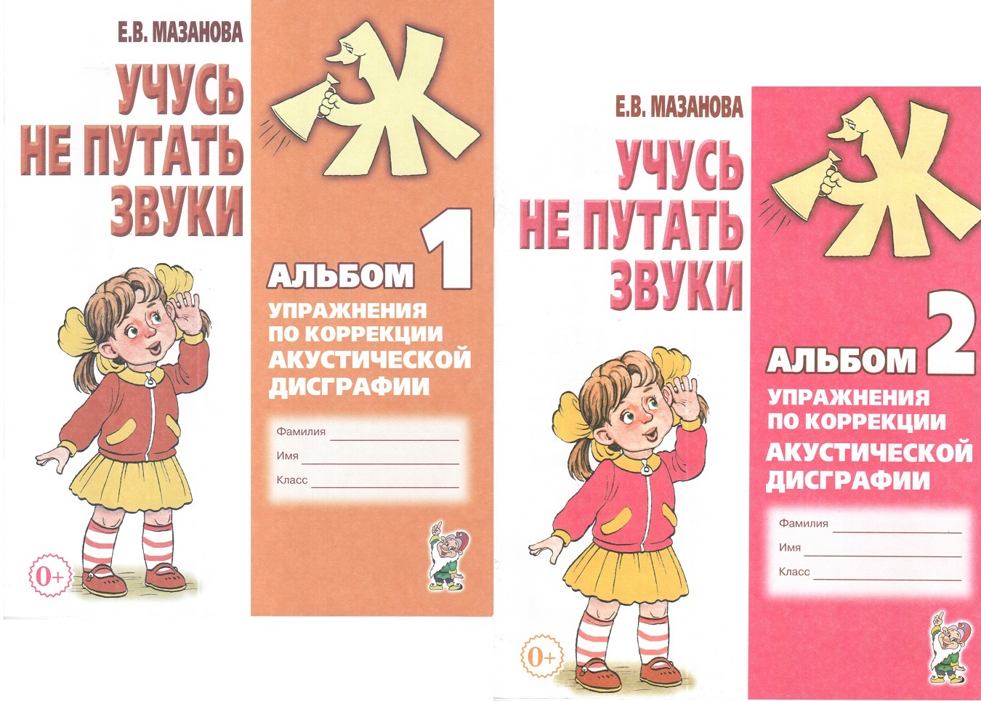

Slide 7
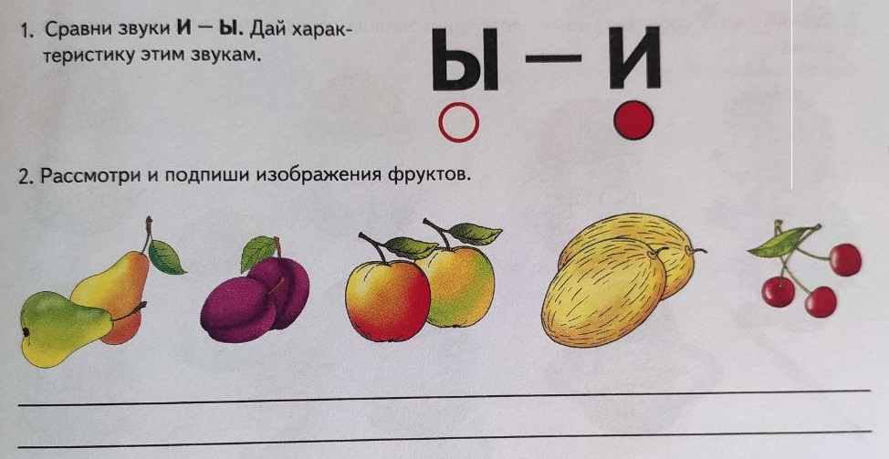
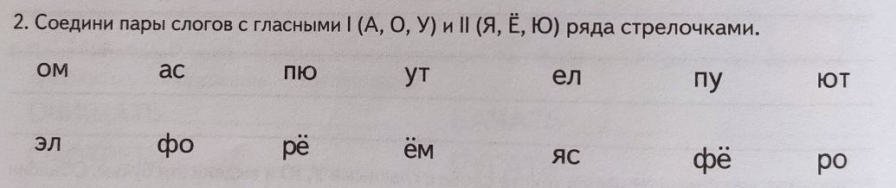

Slide 8


Slide 9
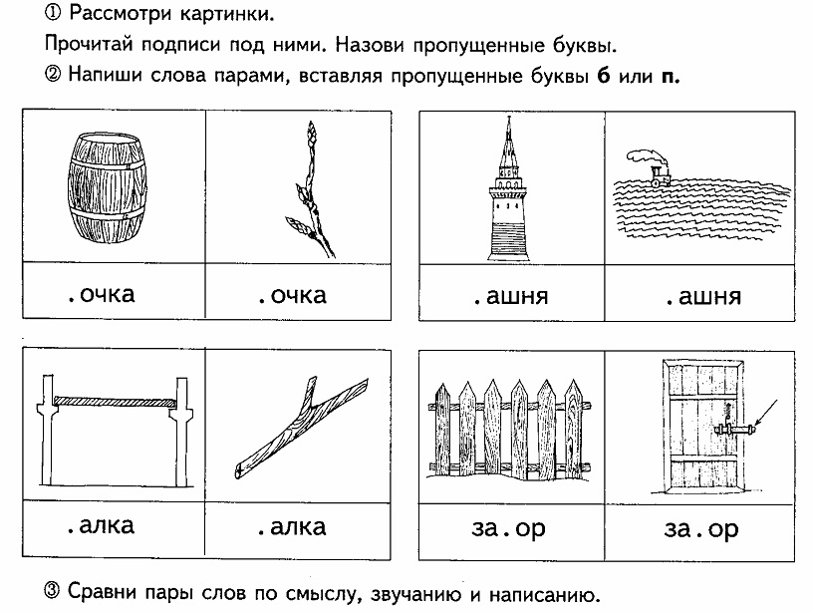
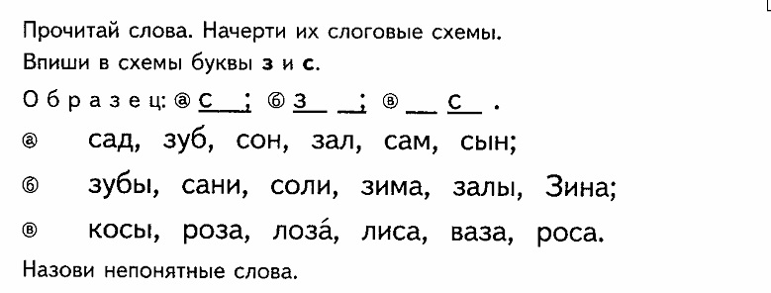

Slide 10
Методика логопедической работы по устранению дисграфии на почве нарушения языкового анализа и синтеза
Логопедическая работа заключается в формировании у школьника навыков анализа и синтеза языковых единиц:
Анализ и синтез предложений;
Слоговой анализ и синтез;
Фонематический анализ и синтез.

Slide 11
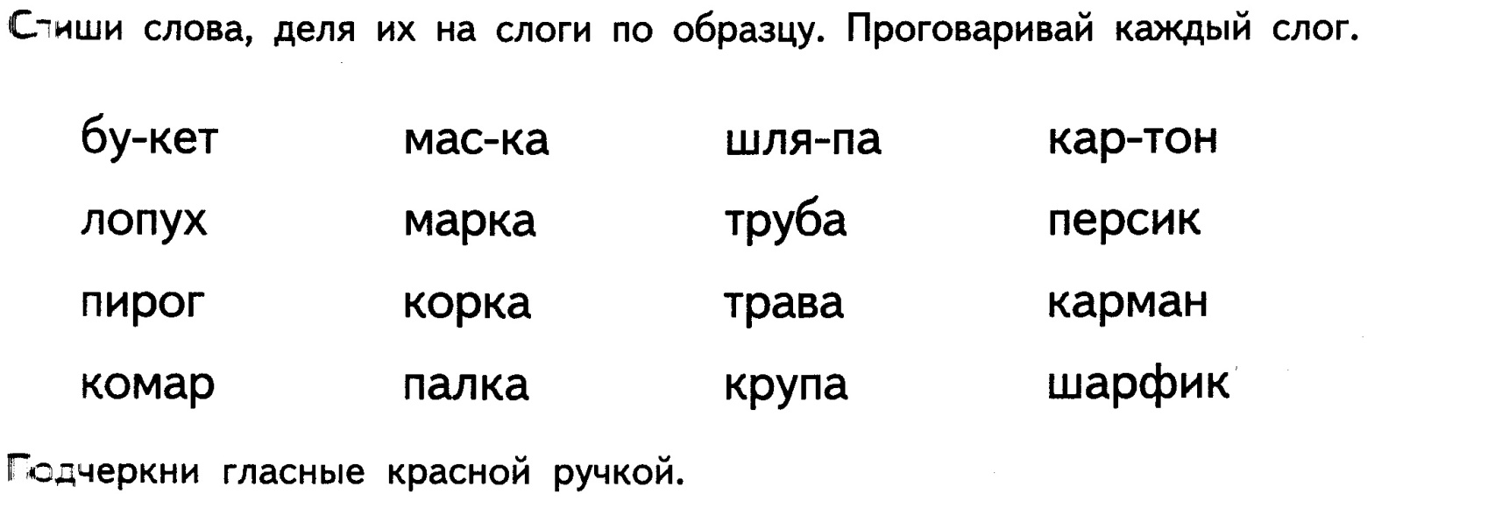
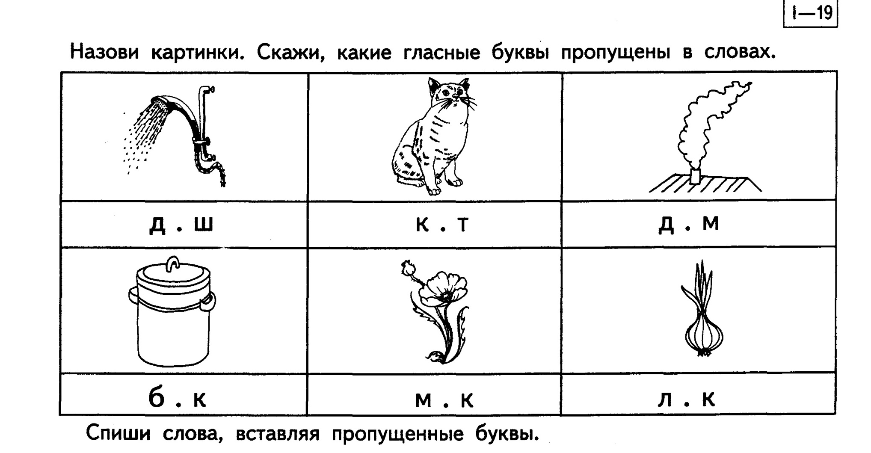

Slide 12
Методика логопедической работы по устранению аграмматической дисграфии
Основной задачей коррекционной работы при устранении аграмматической дисграфии является:
формирование обобщающих представлений о морфологической структуре слова;
о структуре предложения;
Развитие навыка морфологического анализа и синтеза.

Slide 13
Коррекционная работа при устранении аграмматической дисграфии
Изменение существительного по числам, падежам;
Употребление предлогов;
Согласование существительного и глагола, существительного и прилагательного;
Изменений глагола по лицам, числам, родам и т.д.

Slide 14
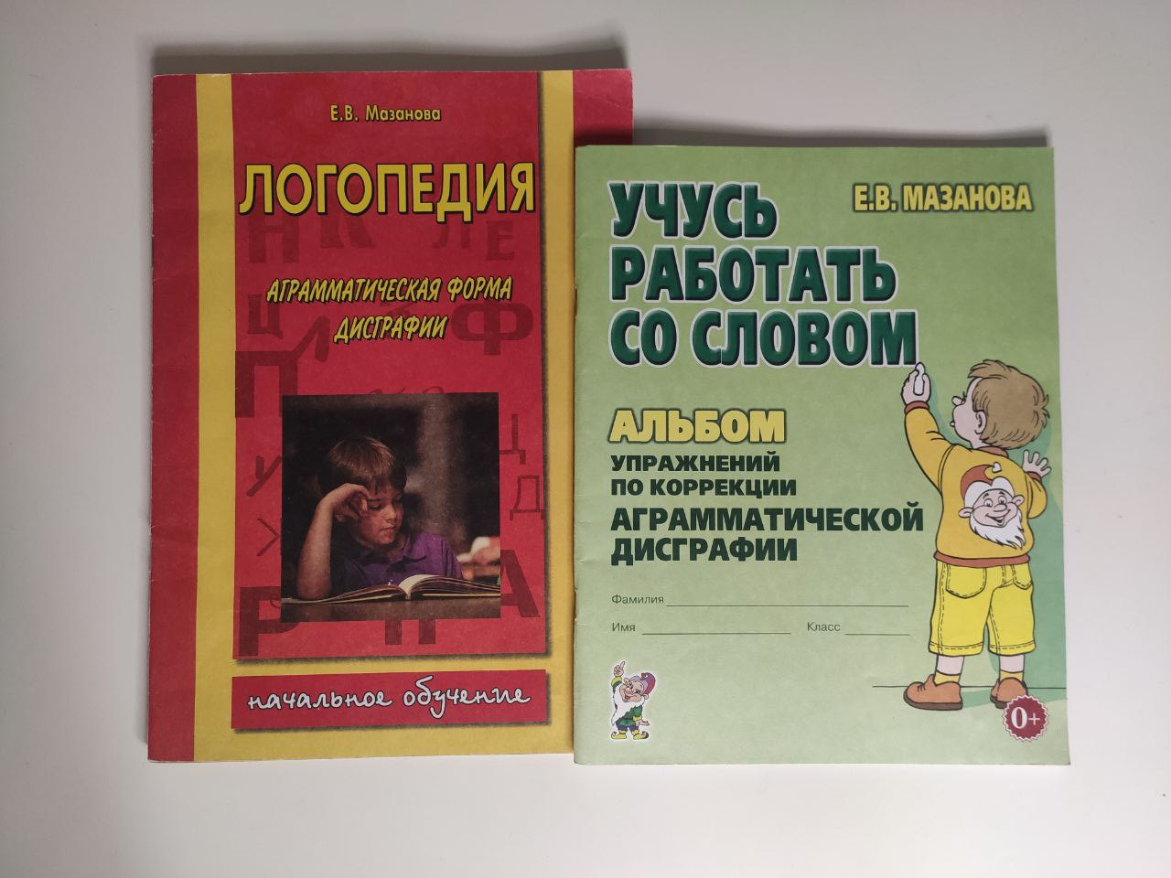

Slide 15
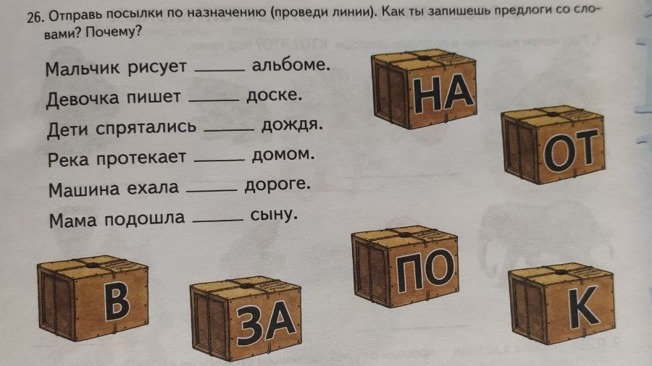
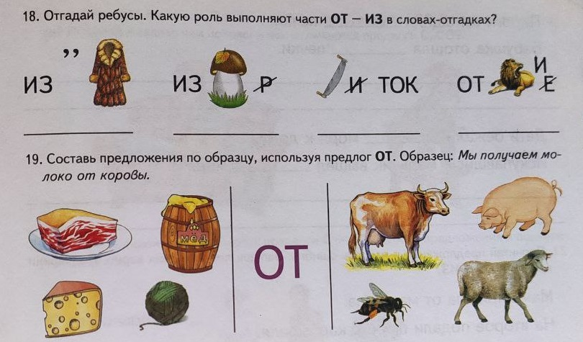
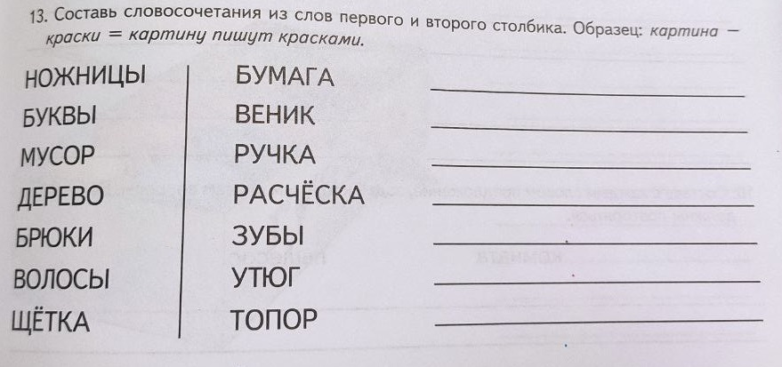

Slide 16
Коррекционная работа при устранении оптической дисграфии
Коррекционная работа проводится в следующих направлениях:
Развитие зрительного восприятия, узнавание цвета, формы и величины предметов (зрительного гнозиса), расширение объема зрительной памяти (зрительного мнезиса);
Развитие пространственных представлений;
Развитие зрительного анализа и синтеза изображений, фигур и букв;
Определение сходства и различия между графически сходными буквами. Дифференциация смешиваемых букв изолированно, в слогах, словах, предложениях и текстах.

Slide 17
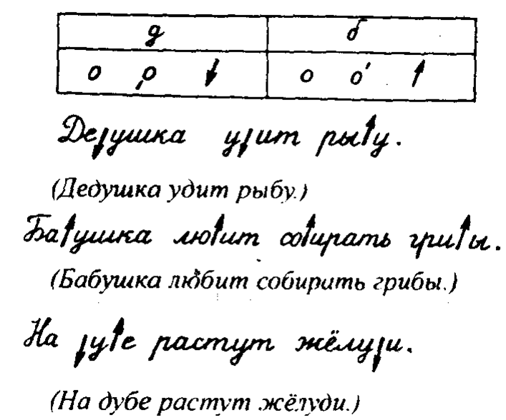
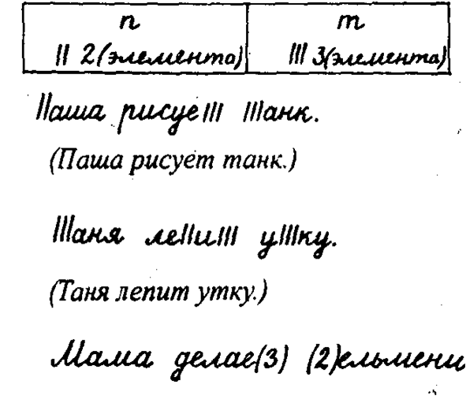
Коррекционная работа при устранении оптической дисграфии
Рассмотрим метод списывания слов и предложений с одновременной расшифровкой зашифрованных букв. Предлагаем следующие виды «шифровок»:

Slide 18
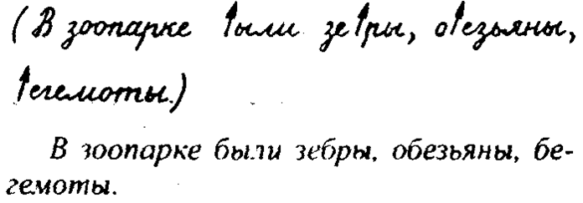
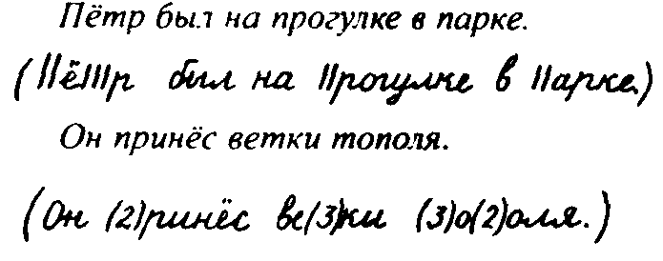
Коррекционная работа при устранении оптической дисграфии
Обратное задание — зашифровать записанные или продиктованные предложения.

Slide 19
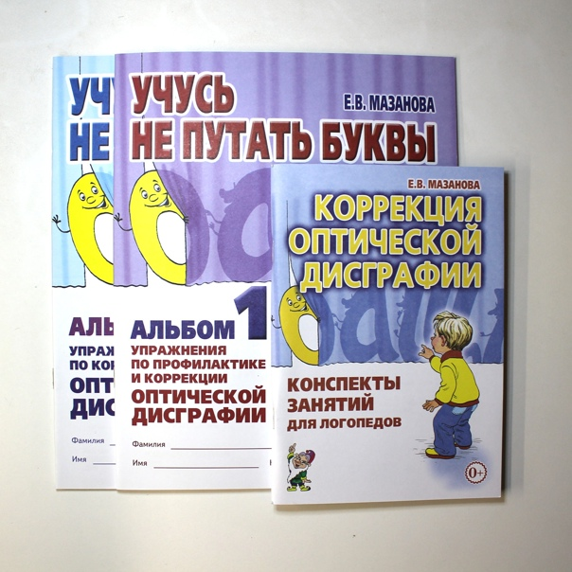

Slide 20

Методика Е.Н. Потаповой
Ощупывание букв из наждачной бумаги. Формирование в сознании ребенка буквы происходит с помощью тактильных рецепторов детской руки.

Slide 21
Коррекционная работа при устранении дизорфографии
На первоначальных этапах коррекционной работы создаются более простые предпосылки овладения орфографией (зрительный гнозис, мнезис, оптико-пространственные представления).
Большое внимание уделяется совершенствованию таких мыслительных операций, как анализ, синтез, сравнение, сопоставление.
Развиваются моторные компоненты письма, навыки чтения и каллиграфии.
Для закрепления формируемых ассоциаций между знаком (буквой) и соответствующим ему образом, понятием (ее названием) используются схемы, таблицы, условные обозначения.

Slide 22
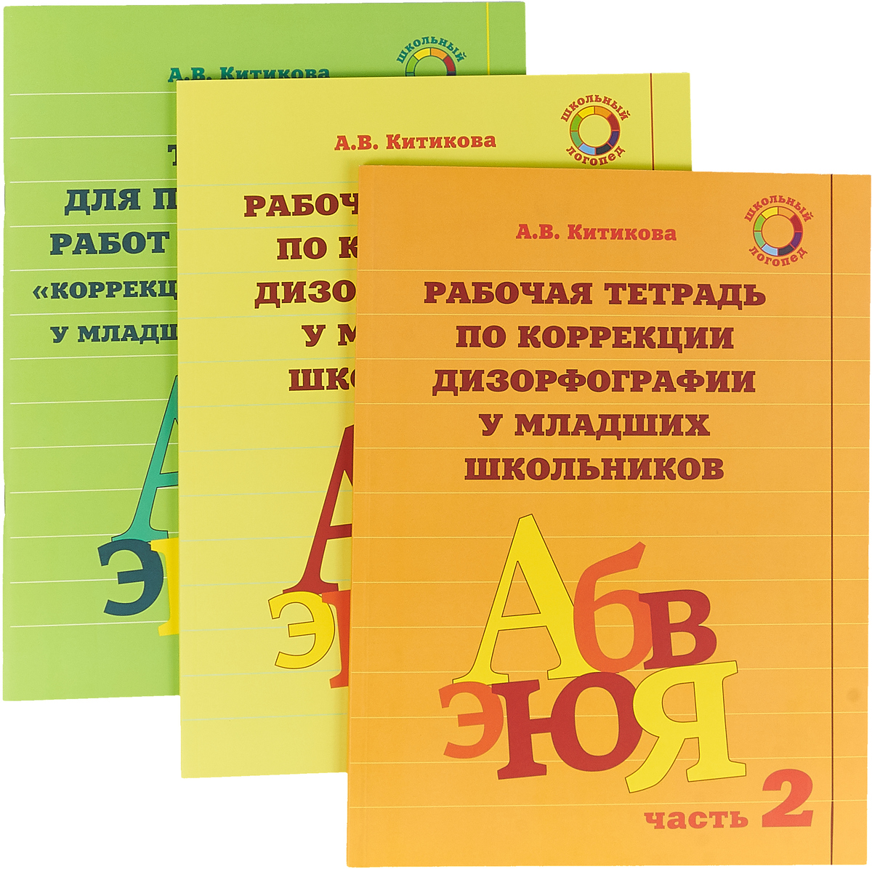

Slide 23



Slide 24



Slide 25


Slide 26
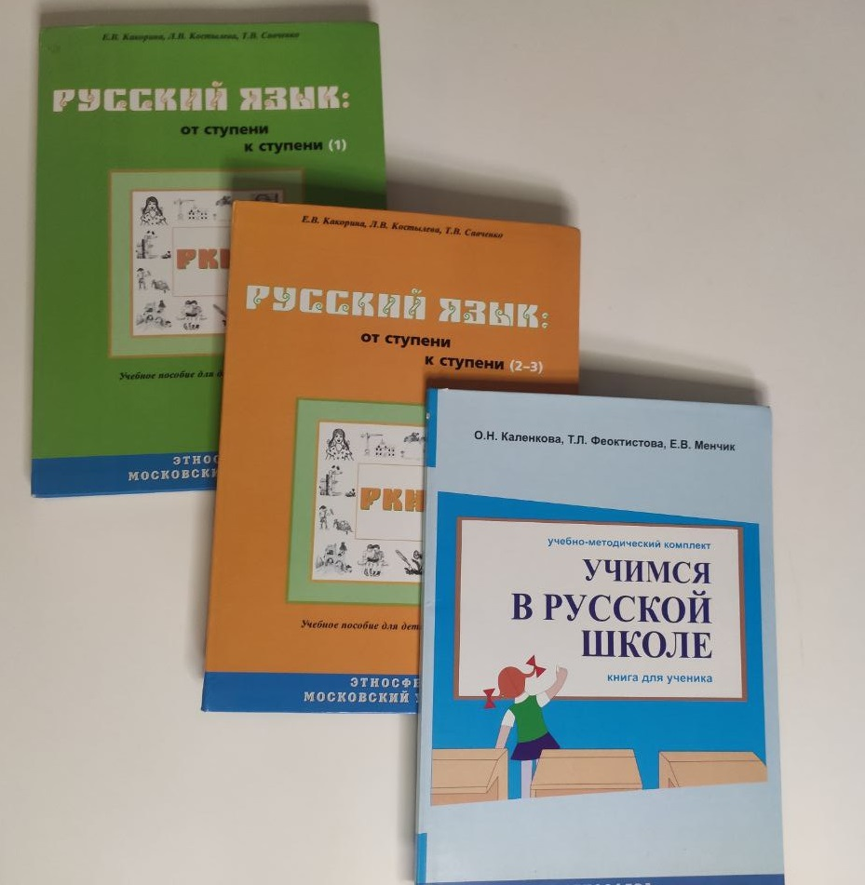
Педагогическая работа с детьми, слабо владеющими русским языком
Комплект учебных пособий вызван оказать помощь в обучении детям, для которых русский язык является иностранным (вторым).

Slide 27
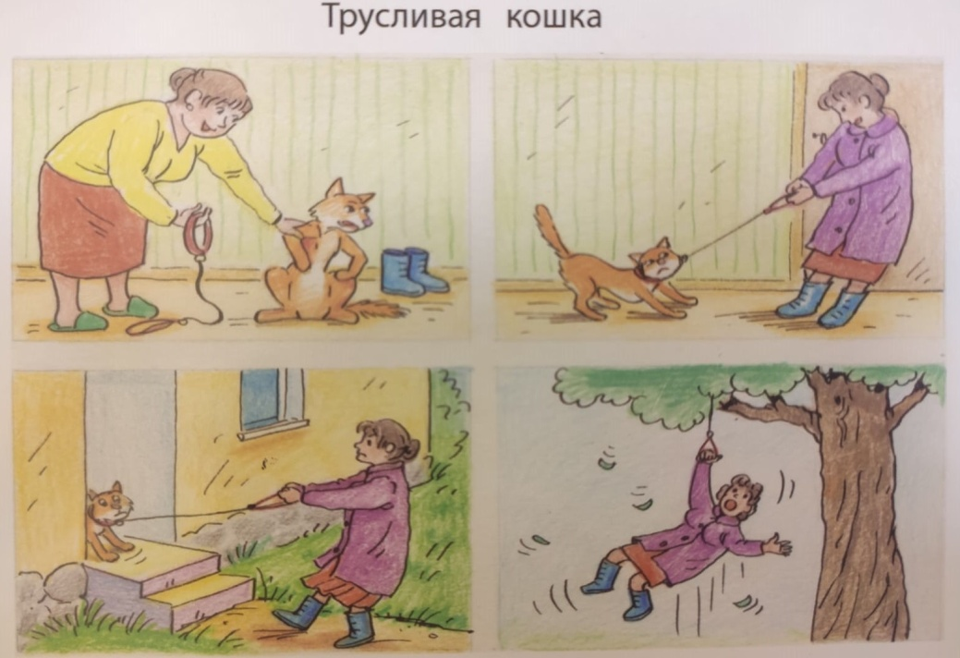

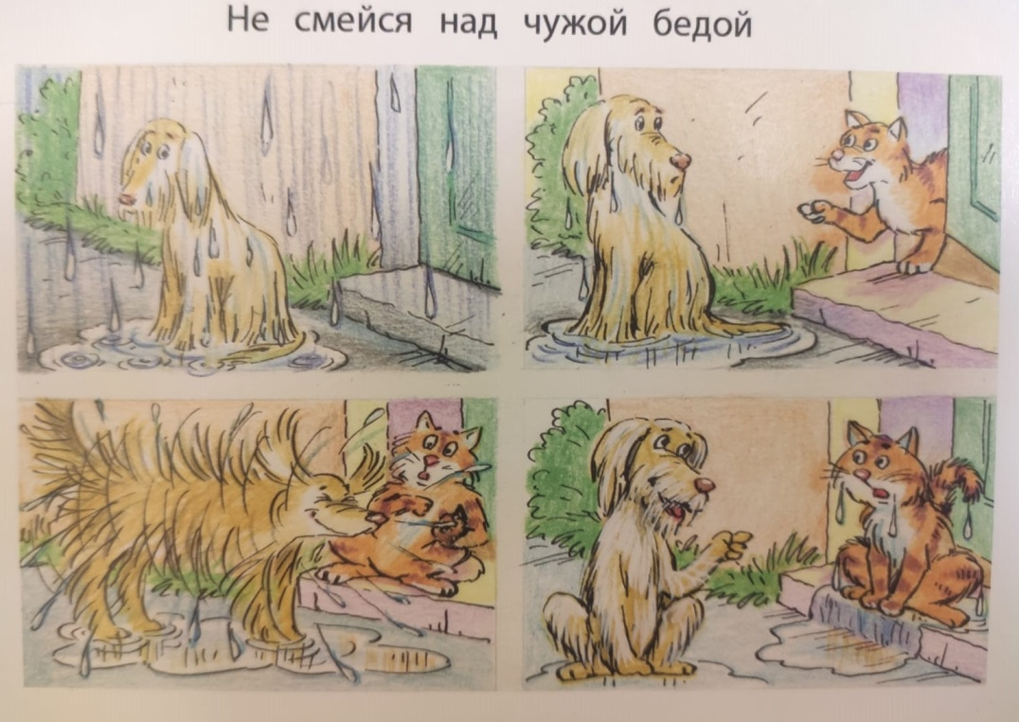
Составление рассказов по серии картинок

Slide 28
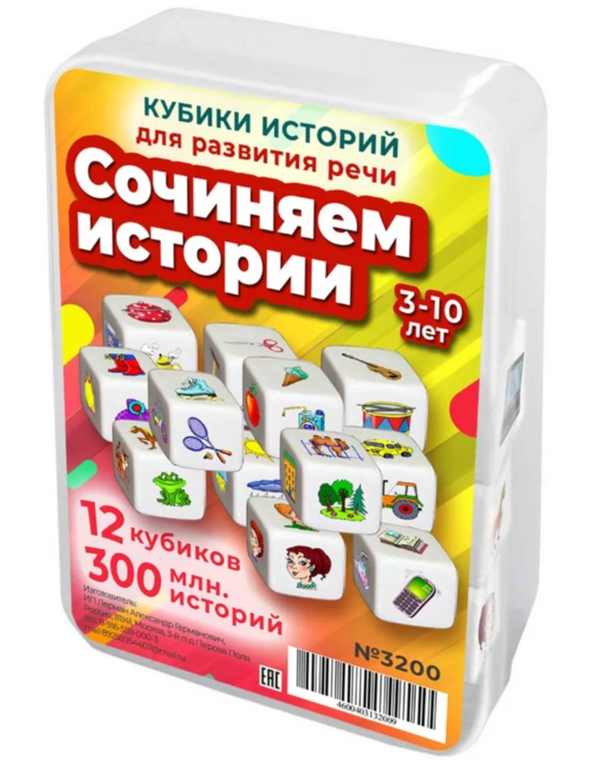
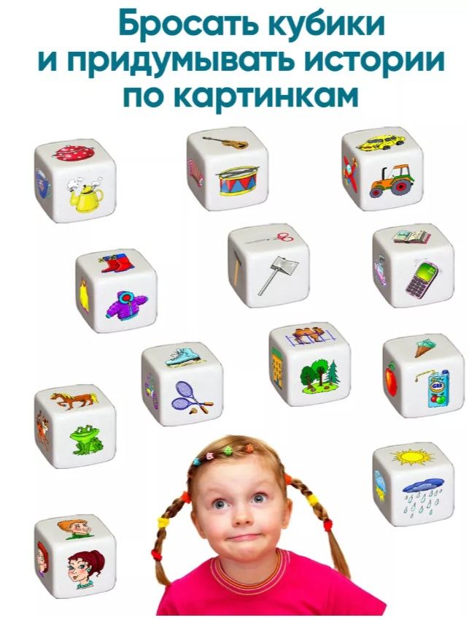
Составление рассказов с опорой на кубики с картинками

Slide 29
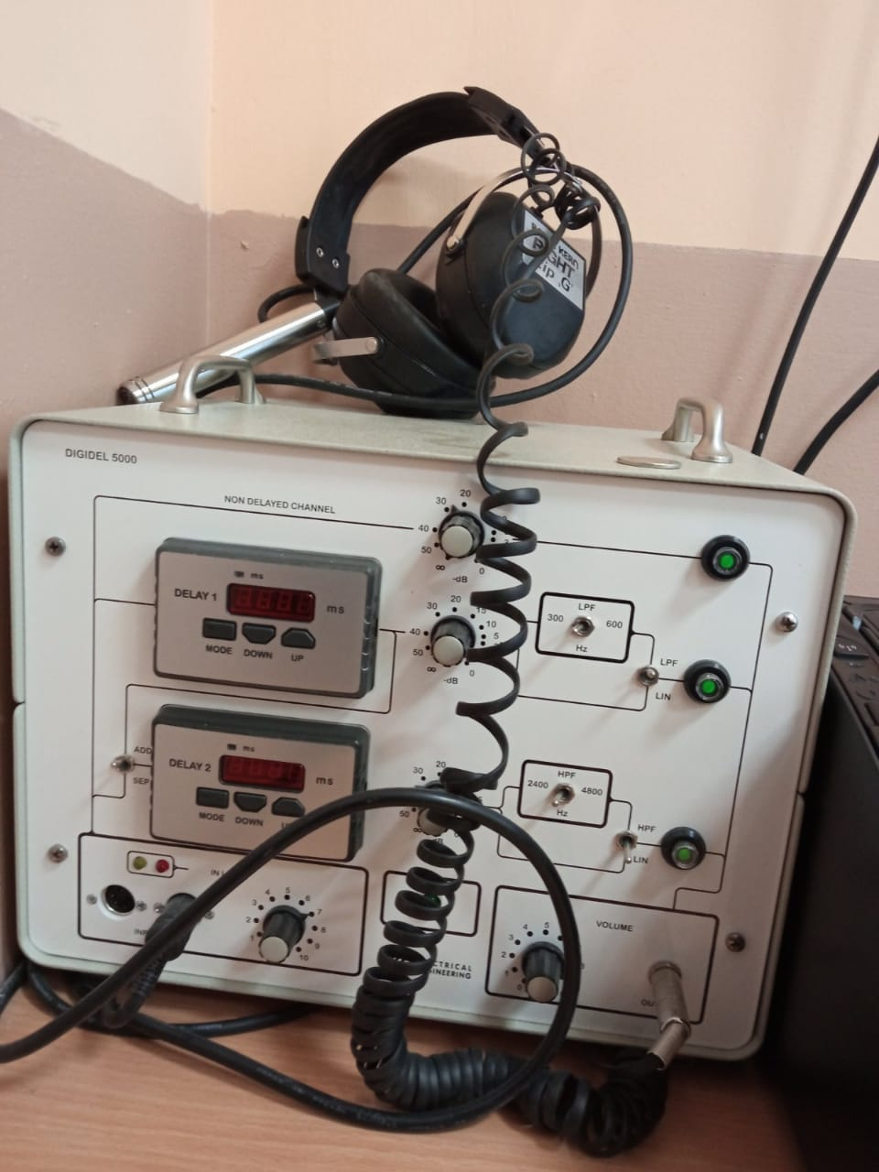
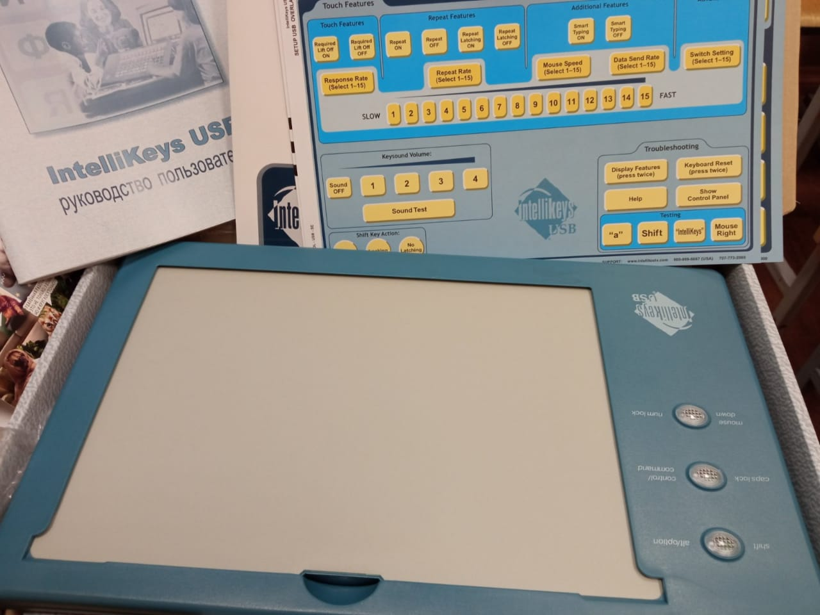
Оснащение кабинета учителя логопеда

Slide 30
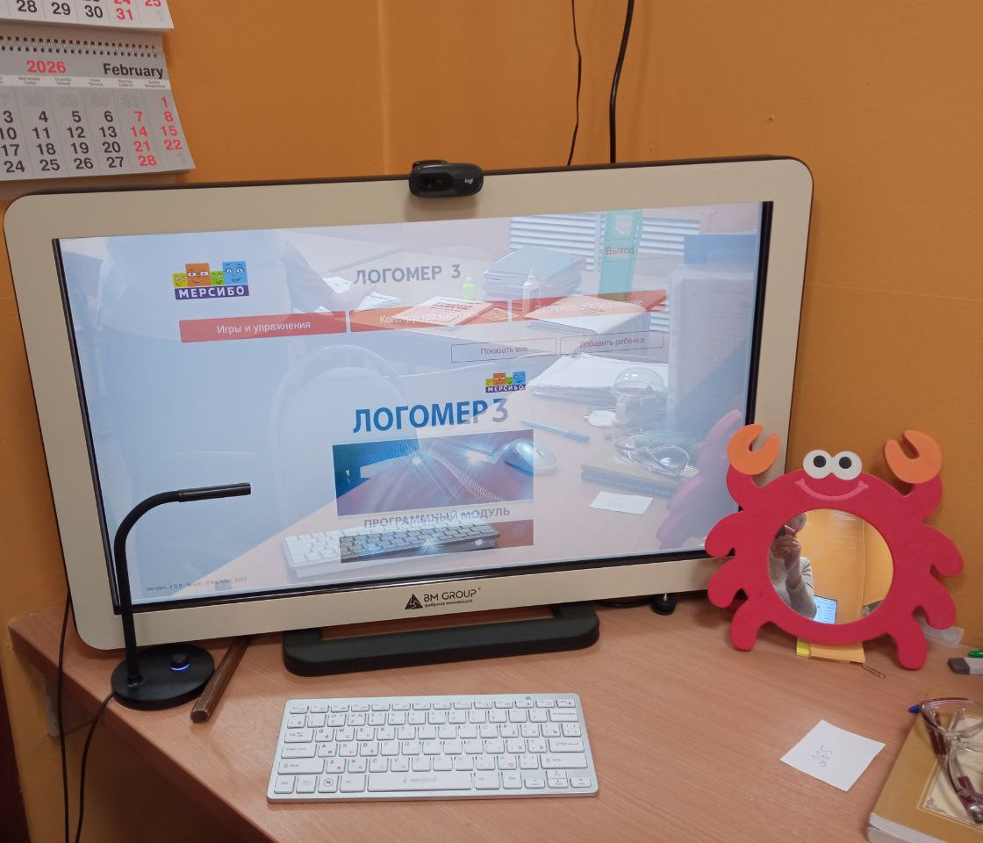

Slide 31
Онлайн‑платформы для создания интерактивных учебных материалов
Wordwall, LearningApps
Дифференциация звуков д-т

Slide 32
СПАСИБО ЗА ВНИМАНИЕ!

